Slide 1

Text-2-Speech – Den Computer Sprechen lassen
Jonas Freiknecht, 2020, v1.0
www.jofre.de

Slide 2
Synthese von Sprache auf Basis von Text

Slide 3
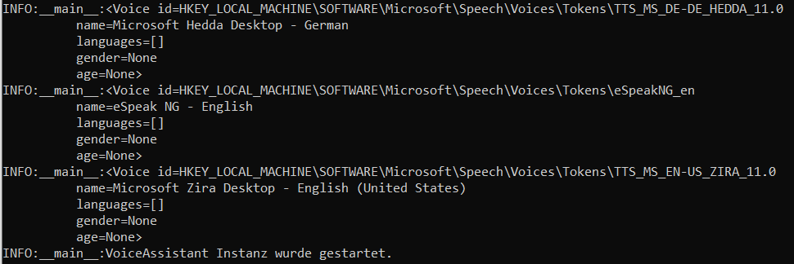
Ausgabe aller Stimmen und TTS-Engines über PYTTSX3
pyttsx3 als Proxy (leitet Funktionen weiter) für alle TTS-Engines des Systems

Slide 4

Installation espeak
eSpeak als open source TTS-Engine (Speech Synthesizer) für Linux und Windows
Unterstützt verschiedene Sprachen
Wenn euer System keine Sprachengine über pyttsx3 ausgibt, dann installiert eSpeak
Download von: http://espeak.sourceforge.net/

